Slide 1
Zanemarivanje djece

Slide 2
ZABLUDA
Većina siromašnih obitelji zanemaruje svoju djecu.
Djeca će prevladati učinke zanemarivanja.
Zanemarivanje nije tako ozbiljan problem kao zlostavljanje.
Ako je obitelj prijavljena zbog zanemarivanja, djeca se automatski oduzimaju.

Slide 3
Činjenica
Siromaštvo nije zanemarivanje i obitelji s niskim prihodima mogu se primjereno skrbiti o djeci.
Postoje dobro dokumentirani kognitivni i neurološki deficiti u djece koji su posljedica zanemarivanja.
Zanemarivanje je ozbiljan zdravstveni problem.
Djeca se oduzimaju samo ako žive u uvjetima opasnima za život i sigurnost.

Slide 4
Početkom 20. stoljeća djeca koja su smještena u institucije tijekom prve godine života umirala u 31,7 do 75 posto slučajeva od infekcije ili nenapredovanja, unatoč poboljšanju prehrane i higijene.

Slide 5
Uzroci zanemarivanja
Zanemarivanje osnovnih djetetovih potreba:
* primjerena prehrana * emocionalna podrška * osobna higijena * zdravstvena zaštita * briga o mentalnom zdravlju * kognitivna stimulacija * obiteljska struktura * sigurni životni uvjeti * sigurnost, zaštita od opasnosti u kući * zaštita od obiteljskih svađa i nasilja u obitelji * zaštita od nasilja u zajednici

Slide 6
Oblici zanemarivanja
Fizičko zanemarivanje
Emocionalno zanemarivanje
Obrazovno zanemarivanje
Zanemarivanje uzrokovano čimbenicima okoline
Zdravstveno zanemarivanje

Slide 7
Posljedice zanemarivanja
1. Zanemarena djeca nisu naučila rješavati probleme primjerene svojoj dobi.
2. Osjećaju se zakinutima,manje vrijednima,a katkad se brane tako da sve omaložavaju,što izaziva kritike roditelja i profesora.
3. S obzirom na to da nemaju životnog optimizma i da imaju teškoća u izražavanju kreativnih sposobnosti, drže se pravila i mogu funkcionirati samo pod određenim pravilima u strogo postavljenim granicama.

Slide 8
4. Igra postaje težak i zahtjevan posao. Ne mogu se opustiti.
5.Izostaje očekivani
razvoj intelektualnih
sposobnosti, tako da
ostavljaju dojam
djece s daleko
nižim mogućnostima
nego što zapravo jesu.

Slide 9
Posebno je važan način razgovora s djetetom. Podatke, u skladu s dobi djeteta, prikupljaju educirani stručnjaci: • koji imaju potrebna znanja i vještine u komunikaciji s djecom • koji su vješti u postavljanju nesugestivnih pitanja • koji posjeduju znanje o stresu i traumi u dječjoj dobi

Slide 10
SAVJETI RODITELJIMA: * redovito kontrolirajte trudnoću * ako možete, hranite svoje dijete najprirodnijom hranom - majčinim mlijekom * ako vam nešto nije jasno, slobodno se obratite svom pedijatru ili patronažnoj sestri * vodite dijete redovito na sistematske preglede * cijepite redovito svoje dijete * bolesno dijete vodite liječniku * surađujte s djetetovim odgajateljima i učiteljima, sa stručnim službama u vrtiću i školi * ako se dijete slučajno ozlijedi, odvedite ga liječniku * sklonite lijekove, otrove i sredstva za čišćenje od svoje djece * podržite svoje dijete * često pohvalite svoje dijete * poduzimajte mjere zaštite djeteta kad procijenite da je potrebno * zastupajte najbolji interes svog djeteta

Slide 11
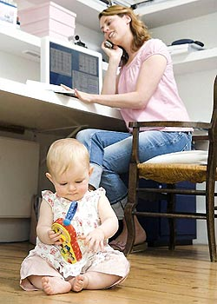
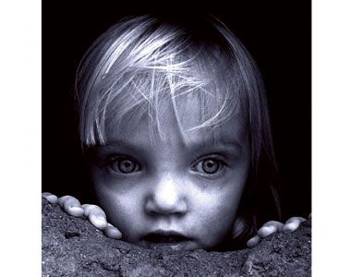

Slide 12
Kraj ☺
-Paula Simović
-Juraj Obradović
-Stjepan Skurić
-Maroje Katušić

